Slide 1
第4章 二元关系与函数
4.1 集合的笛卡儿积与二元关系
4.2 关系的运算
4.3 关系的性质
4.4 关系的闭包
4.5 等价关系和偏序关系
4.6 函数的定义和性质
4.7 函数的复合和反函数

Slide 2
4.1 集合的笛卡儿积和二元关系
有序对
笛卡儿积及其性质
二元关系的定义
二元关系的表示

Slide 3
有序对
第一元
第二元
定义 有两个元素 x 和 y，按照一定的顺序组成的
二元组称为有序对，记作<x,y>。
实例：平面直角坐标系中点的坐标< 3,−4 >。
有序对性质
有序性 <x,y>≠<y,x> （当x≠ y时）
<x,y> 与 <u,v> 相等的充分必要条件是：
<x,y>=<u,v> ⇔ x=u ∧ y=v
例1 <2, x+5> = <3y− 4, y>，求 x, y。
解 3y− 4 = 2, x+5 = y ⇒ y = 2, x = − 3

Slide 4
有序 n 元组
定义 一个有序 n (n≥3) 元组 <x₁, x₂, …, x_{n}> 是一个
有序对，其中第一个元素是一个有序 n-1元组，即
<x₁, x₂, …, x_{n}> = < <x₁, x₂, …, x_{n-1}>, x_{n}>
实例 ：空间直角坐标系中的坐标 <3，5，-6>；
n 维向量是有序 n元组。
当 n=1时， <x> 形式上可以看成有序 1 元组。

Slide 5
笛卡儿积
定义 设A, B为集合，用A中元素为第一个元素，B中元素为第二个元素，构成有序对。所有这样的有序对组成的集合叫做 A与B 的笛卡儿积，
记作A×B， 即 A×B ={ <x,y> | x∈A ∧ y∈B }。
例2 A={1,2,3}, B={a,b,c}，求A×B和B×A
A×B ={<1,a>,<1,b>,<1,c>,<2,a>,<2,b>,<2,c>,
<3,a>,<3,b>,<3,c>}
B×A ={<a,1>,<b,1>,<c,1>,<a,2>,<b,2>,<c,2>,
<a,3>, <b,3>,<c,3>}
例3 A={∅}, P(A)×A
={<∅,∅>, <{∅},∅>}

Slide 6
笛卡儿积的性质
不适合交换律 A×B≠B×A (A≠B, A≠∅,B≠∅)
不适合结合律 (A×B)×C≠A×(B×C) (A≠∅, B≠∅, C≠∅)
对于并或交运算满足分配律
A×(B∪C)=(A×B)∪(A×C)
(B∪C)×A=(B×A)∪(C×A)
A×(B∩C)=(A×B)∩(A×C)
(B∩C)×A=(B×A)∩(C×A)
若A或B中有一个为空集，则A×B就是空集
A×∅=∅×B=∅
若|A|=m, |B|=n, 则 |A×B|=mn

Slide 7
性质的证明
证明 A×(B∪C)=(A×B)∪(A×C)
证：任取<x,y>
<x,y>∈A×(B∪C)
⇔ x∈A ∧ y∈B∪C
⇔ x∈A ∧ (y∈B ∨ y∈C)
⇔ (x∈A∧y∈B) ∨ (x∈A ∧ y∈C)
⇔ <x,y>∈A×B ∨ <x,y>∈A×C
⇔ <x,y>∈(A×B)∪(A×C)
所以有A×(B∪C) = (A×B)∪(A×C)

Slide 8
例题:
例3 (1) 证明 A=B ∧ C=D ⇒ A×C=B×D
(2) A×C=B×D是否推出 A=B ∧ C=D ? 为什么？
解 (1) 任取<x,y>
<x,y>∈A×C ⇔ x∈A ∧ y∈C
⇔ x∈B ∧ y∈D ⇔ <x,y>∈B×D
(2) 不一定。反例如下：
A={1}，B={2}, C=D=∅，则 A×C=B×D ，但是
A≠B。

Slide 9
例题（续）
例4 (1) 证明 A ⊆ B ∧ C ⊆ D ⇒ A×C ⊆ B×D
(2) A×C ⊆ B×D是否推出 A ⊆ B ∧ C ⊆ D
解 (1) 任取<x,y>
<x,y>∈A×C ⇔ x∈A ∧ y∈C
⇒ x∈B ∧ y∈D ⇔ <x,y>∈B×D
(2) 不一定。反例如下：
A={1}，B={2}, C=D=∅
则 A×C ⊆ B×D， 但是 A ⊈ B。

Slide 10
二元关系：集合中两个元素之间的某种关系
例: 有A、B、C 3个人和四项工作G₁、 G₂、 G₃、 G₄，已知A可以从事工作G₁和G₄，B可以从事工作G₃，C可以从事工作G₁和G₂。
那么，人和工作之间的对应关系可以记作：
R＝ {<A,G₁>, <A,G₄ >, <B,G₃>, <C,G₁>, <C,G₂> }
它表示了人的集合{A,B,C}到工作的集合{G₁,G₂,G₃,G₄}之间的关系。

Slide 11
二元关系的定义
定义 如果一个集合满足以下条件之一：
（1）集合非空, 且它的元素都是有序对；
（2）集合是空集；
则称该集合为一个二元关系, 简称为关系，记作R。
如<x,y>∈R, 可记作 xRy；如果<x,y>∉R, 则记作x y
实例：R={<1,2>, <a,b>}, S={<1,2>, a, b}。
R是二元关系 。当a, b不是有序对时，S不是二元关系根据上面的记法，可以写 1R2, aRb, a c 等。

Slide 12
从A到B的关系与A上的关系
定义 设A，B为集合, A×B的任何子集所定义的二元关系叫做从A到B的二元关系, 当A=B时则叫做 A上
的二元关系。
例4 A={0,1}, B={1,2,3}, R₁={<0,2>}, R₂=A×B, R₃=∅, R₄={<0,1>}。那么 R₁, R₂, R₃, R₄是从 A 到 B
的二元关系， R₃和R₄同时也是 A上的二元关系。
计数：
|A|=n， |A×A|=n²， A×A的子集有 个。所以 A上有 个不同的二元关系。
例： |A|=3，则 A上有=512个不同的二元关系。

Slide 13
A上重要关系的实例
设 A 为任意集合，
空关系：∅是 A 上的关系，称为空关系。
全域关系：E_{A} 称为全域关系，定义如下：
E_{A}={<x,y>|x∈A ∧ y∈A }=A×A
恒等关系： I_{A} 称为恒等关系，定义如下：
I_{A}={<x,x>|x∈A}
例如：A={1,2}，则 E_{A}={ <1,1>, <1,2>, <2,1>, <2,2> } I_{A}={ <1,1>, <2,2>}

Slide 14
A上重要关系的实例（续）
小于等于关系 L_{A}, 整除关系D_{A}, 包含关系R⊆定义如下：
L_{A}={<x,y>| x,y∈A ∧ x≤y}, A⊆R，R为实数集合
D_{A}={<x,y>| x,y∈A ∧ x整除y},（y被x整除）
A⊆Z*, Z*为非0整数集
R⊆={<x,y>| x,y∈P(A) ∧ x⊆y}, A是集合族
类似的还可以定义大于等于关系, 小于关系, 大于关系, 真包含关系等等。

Slide 15
例题
例如 A = {1, 2, 3}, B ={a, b}, 则：
L_{A}=
D_{A}=
P(B)上的包含关系
R⊆=
{<1,1>,<1,2>,<1,3>,<2,2>,<2,3>,<3,3>}
{<1,1>,<1,2>,<1,3>,<2,2>,<3,3>}
{<∅,∅>,<∅,{a}>,<∅,{b}>,<∅,{a,b}>,<{a},{a}>, <{a},{a,b}>,<{b},{b}>,<{b},{a,b}>,<{a,b},{a,b}>}

Slide 16
关系的表示
表示方式：关系的集合表达式、关系矩阵、关系图
关系矩阵：若A={x₁, x₂, …, x_{m}}，B={y₁, y₂, …, y_{n}}，R是从A到B的关系，R的关系矩阵是布尔矩阵：
M_{R} = [ r_{ij} ] _{m×n}, 其中 r_{ij} = 1⇔ < x_{i}, y_{j}> ∈R，
r_{ij} = 0 ⇔ < x_{i}, y_{j}> ∉R.
例：A={1,2,3,4},
R={<1,1>, <1,2>,
<2,3>, <2,4>, <4,2>},
R的关系矩阵M_{R}如右图所示

Slide 17
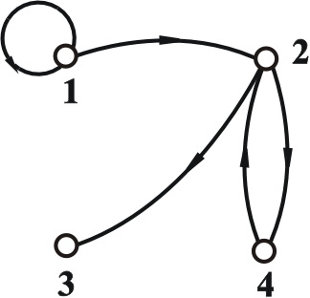
关系的表示(续)
关系图：若A= {x₁, x₂, …, x_{m}}，R是A上的关系，R的关系图是G_{R}=<A, R>, 其中A为结点集，R为边集。如果<x_{i},x_{j}>属于关系R，在图中就有一条从 x_{i} 到 x_{j} 的有向边。
例：A={1,2,3,4},
R={<1,1>,<1,2>,<2,3>,
<2,4>,<4,2>},
R的关系图G_{R}如右图所示：
注意：A, B为有穷集时，关系矩阵适于表示从A到B的关系或者A上的关系，关系图适于表示A上的关系

Slide 18
课堂练习1：
设 A={1,2,3,4}, R是A上的整除关系，求
(1) R的集合表达式；
(2) R的关系矩阵；
(3) R的关系图。

Slide 19
解：
(1) R的集合表达式为： R={<1,1,>,<2,2>,<3,3>,<4,4>,<1,2>,<1,3>,<1,4>,<2,4>}
=I_{A} ∪{<1,2>,<1,3>,<1,4>,<2,4>}
(2) R的关系矩阵为： (3) R的关系图为：
3
4
1
2

Slide 20
4.2 关系的运算
基本运算定义
定义域、值域、域
逆、合成、限制、像
基本运算的性质
幂运算
定义
求法
性质

Slide 21
关系的基本运算定义
关系R的 ( R为从集合X到Y的二元关系 )
定义域 domR = { x | x∈X且∃y (<x,y>∈R) }
值域 ranR = { y | y∈Y且∃x (<x,y>∈R) }
域 fldR = domR ∪ ranR
例1 R={<1,2>,<1,3>,<2,4>,<4,3>}, 则
domR = {1, 2, 4}
ranR = {2, 3, 4}
fldR = {1, 2, 3, 4}

Slide 22
关系的基本运算定义（续）
关系R的
逆 R⁻¹ = {<y, x> | <x, y>∈R}
合成 R∘S = {<x, y> | ∃ z (<x, z>∈ S ∧< z, y >∈ R) }
例2 R={<1,2>, <2,3>, <1,4>, <2,2>}
S={<1,1>, <1,3>, <2,3>, <3,2>, <3,3>} ，则
R⁻¹=
R∘S =
S∘R =
{<2,1>, <3,2>, <4,1>, <2,2>}
{<1,2>, <1,4>, <3,2>, <3,3>}
{<1,3>, <2,2>, <2,3>}

Slide 23
例 设R和S定义在P上，P是所有人的集合。
R={<x,y>|x,y ∈P ∧ x是y的父亲}
S={<x,y>|x,y ∈P ∧ x是y的母亲}
(1) R∘R表示的是什么关系？
(2) S⁻¹∘R表示的是什么关系？
(3) S∘R⁻¹表示的是什么关系？
(4)关系{<x,y>|x,y ∈P ∧ y是x的外祖母}的表达式是？
(5)关系{<x,y>|x,y ∈P ∧ x是y的祖母}的表达式是？

Slide 24
解：
(1){<x,y>|x,y ∈P ∧ x是y的祖父}
(2){<x,y>|x,y ∈P ∧ x是y的丈夫}
(3) ∅
(4) {<x,y>|x,y ∈P ∧ y是x的外祖母}= S⁻¹∘ S⁻¹
(5) {<x,y>|x,y ∈P ∧ x是y的祖母}= R∘S

Slide 25
预 习
4.2

Slide 26
限制与像
定义
F 在A上的限制: F↾A = {<x, y> | xFy ∧ x∈A}
A 在F下的像: F[A] = ran(F↾A)
实例 R={<1,2>, <2,3>, <1,4>, <2,2>}
R↾{1}= {<1,2>,<1,4>}
R[{1}]={2,4}
R↾∅=∅
R[{1,2}]={2,3,4}
注意：F↾A⊆F, F[A] ⊆ranF

Slide 27
关系基本运算的性质
定理1 设F是任意的关系, 则
(1) (F⁻¹)⁻¹ = F
(2) domF⁻¹ = ranF, ranF⁻¹ = domF
证 (1) 任取<x,y>, 由逆的定义有
<x,y>∈(F ⁻ ¹)⁻¹ ⇔ <y,x>∈F⁻¹ ⇔ <x,y>∈F
所以有 (F⁻¹)⁻¹=F
(2) 任取x,
x∈domF⁻¹ ⇔ ∃y(<x,y>∈F⁻¹)
⇔ ∃y(<y,x>∈F) ⇔ x∈ranF 所以有domF⁻¹= ranF。 同理可证 ranF⁻¹ = domF。

Slide 28
关系基本运算的性质（续）
定理2 设F, G, H是任意的关系, 则
(1) (F∘G)∘H=F∘(G∘H)
(2) (F∘G)⁻¹= G⁻¹∘F⁻¹
证 (1) 任取<x, y>,
<x, y>∈(F∘G)∘H ⇔∃t(<x, t>∈ H ∧<t, y>∈ F∘G)
⇔ ∃t (<x,t>∈ H ∧ ∃s (< t, s >∈G) ∧ <s,y>∈ F) )
⇔ ∃t ∃s (<x,t>∈ H ∧< t, s >∈G∧<s,y>∈ F)
⇔ ∃s (∃t (<x,t>∈H∧<t,s>∈G )∧< s, y>∈F)
⇔ ∃s (<x,s>∈G∘H ∧<s,y>∈F)
⇔ <x,y>∈F∘(G∘H)
所以 (F∘G)∘H = F∘(G∘H)

Slide 29
关系基本运算的性质（续）
(2) 任取<x, y>,
<x, y>∈(F∘G)⁻¹ ⇔ <y, x>∈F∘G ⇔ ∃t (<y, t>∈ G ∧<t, x>∈ F)
⇔ ∃t (<x, t>∈ F⁻¹ ∧<t, y>∈ G⁻¹) ⇔ <x, y>∈G⁻¹∘F⁻¹
所以 (F∘G)⁻¹ = G⁻¹∘F⁻¹

Slide 30
关系基本运算的性质（续）
设F 、G、 H为任意的二元关系，则有：
F∘ (G ∪ H ) =F∘ G ∪ F∘H
(G ∪ H ) ∘ F = G ∘ F ∪ H∘F
(合成运算对∪运算满足分配律）
3. F∘ (G ∩ H ) ⊆ F∘ G ∩ F∘H
4. (G ∩ H ) ∘ F ⊆ G ∘ F ∩ H∘F
(合成运算对∩ 运算分配后是包含关系）
反例：F={<1,2>,<2,2>},G={<4,1>},H={<4,2>}

Slide 31
课堂练习2：
设集合A={0,1,2,3,4}, R,S均为A上的二元关系，且
R={<x,y>|x,y∈A ∧ x+y=4},
S={<x,y>| x,y∈A ∧ y-x=1}
求1) domS, ranS, R↾{1,2}, R[{3,4}], R∘S, S∘R, R∘R.
2) 若集合A为自然数集合，求R∘S, S∘R。

Slide 32
解：
1) A={0,1,2,3,4},
R={<x,y>|x,y∈A ∧ x+y=4}
={<0,4>,<1,3>,<2,2>,<3,1>,<4,0>},
S={<x,y>| x,y∈A ∧ y-x=1}
={<0,1>,<1,2>,<2,3>,<3,4>}
domS={0,1,2,3}, ranS={1,2,3,4},
R↾{1,2}={<1,3>,<2,2>}, R[{3,4}]={0,1},
R∘S={<0,3>,<1,2>,<2,1>,<3,0>},
S∘R={<1,4>,<2,3>,<3,2>,<4,1>},
R∘R={<0,0>,<1,1>,<2,2>,<3,3>,<4,4>}。

Slide 33
2) A为自然数集合，求R∘S
任给x∈N,有
所以：y=3-x，即：
R∘S={<x,y>|x,y∈N ∧ x+y=3}
求S∘R：
任给x∈N,有
所以：y=5-x，即：
S∘R={<x,y>|x,y∈N ∧x<=4 ∧ x+y=5}

Slide 34
A上关系的幂运算
定义：设R为A上的关系, n为自然数, 则 R 的 n次幂定义为：
(1) R⁰={<x, x> | x∈A }=I_{A}
(2) R^{n} = R^{n-1}∘R
注意：
对于A上的任何关系R₁和R₂都有：R₁⁰ = R₂⁰ = I_{A}
对于A上的任何关系 R 都有 ：R¹ = R

Slide 35
幂的求法
集合表示的关系R，计算 R^{n} 就是n个R左(或右)复合。
矩阵表示就是n个矩阵相乘, 其中相加采用逻辑加。
关系图法。
例3 设A={a,b,c,d}, R={<a,b>,<b,a>,<b,c>,<c,d>},
求R的各次幂, 分别用矩阵和关系图表示. 解： R与R²的关系矩阵分别为

Slide 36
幂的求法（续）
同理，R⁰=I_{A}, R³和R⁴的矩阵分别是：
因此M⁴=M², 即R⁴=R². 因此可以得到 R²=R⁴=R⁶=…, R³=R⁵=R⁷=… 对于有穷集A，A上关系R的不同幂只有有限个。

Slide 37
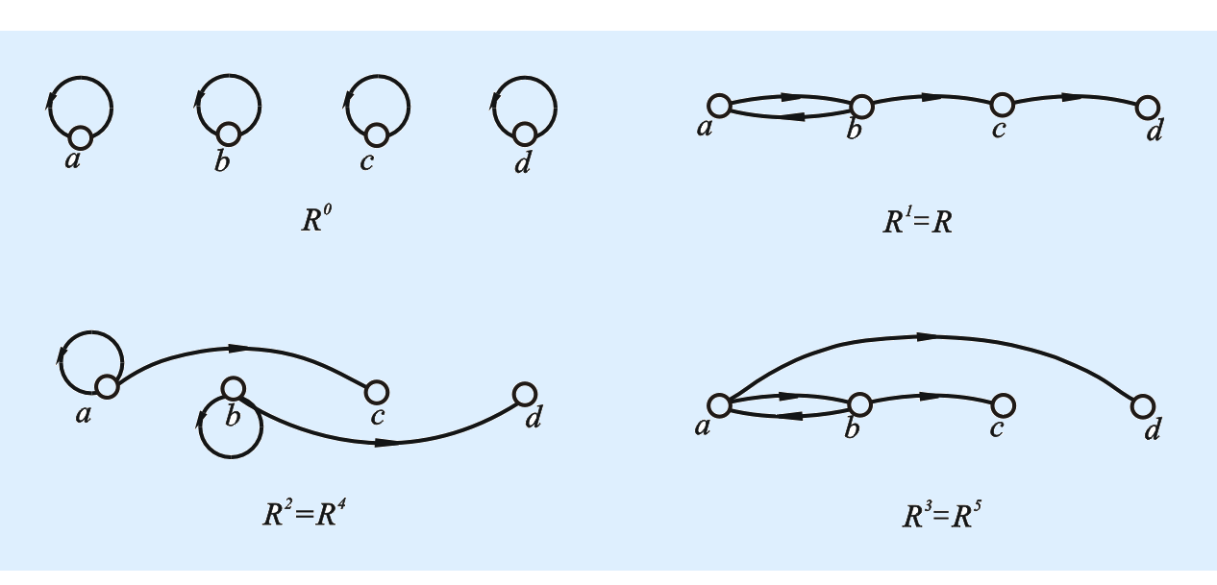
幂的求法（续）
R⁰, R¹, R², R³,…的关系图如下图所示

Slide 38
幂运算的性质
定理3 设A为n元集, R是A上的关系, 则存在自然数 s 和 t, 使得 R^{s} = R^{t}。
证: R为A上的关系, 由于|A|=n, A上的不同关系只有 个。
当列出 R 的各次幂
R⁰, R¹, R², …, , …,
必存在自然数 s 和 t 使得 R^{s}=R^{t}。

Slide 39
幂运算的性质（续）
定理4 设 R 是 A 上的关系, m, n∈N, 则
(1) R^{m}∘R^{n}=R^{m+n} (2) (R^{m})^{n}=R^{mn}
证: 用数学归纳法 (1) 对于任意给定的m∈N, 对n进行归纳。 若n=0, 则有 R^{m}∘R⁰=R^{m}∘I_{A}=R^{m}=R^{m+0}
假设R^{m}∘R^{n}=R^{m+n}, 则有 R^{m}∘R^{n+1}=R^{m}∘(R^{n}∘R)=(R^{m}∘R^{n})∘R=R^{m+n+1} ,
所以对一切m, n∈N有R^{m}∘R^{n}=R^{m+n}。

Slide 40
幂运算的性质（续）
(接上页证明)
(2) 对于任意给定的 m∈N, 对n进行归纳。
若n=0, 则有
(R^{m})⁰=I_{A}=R⁰=R^{m×0}
假设 (R^{m})^{n}=R^{mn}, 则有
(R^{m})^{n+1}=(R^{m})^{n}∘R^{m}=(R^{mn})∘R^{m}=R^{mn+m}=R^{m(n+1)}
所以对一切 m,n∈N 有 (R^{m})^{n}=R^{mn} 。

Slide 41
作 业
4.2
4.3
4.13
预 习
4.3
4.4
4.5的等价关系

Slide 42
4.3 关系的性质
自反性
反自反性
对称性
反对称性
传递性

Slide 43
自反性与反自反性
定义 设R为A上的关系 (1) 若∀x(x∈A→<x, x>∈R), 则称R在A上是自反的。
(关系矩阵的主对角线元素都是1，关系图的每个顶点都有环)。 (2) 若∀x(x∈A→<x, x>∉R), 则称R在A上是反自反的。 (关系矩阵的主对角线元素都是0，关系图的每个顶点都没有环)
实例：
自反关系：A上的全域关系 E_{A} , 恒等关系 I_{A}
小于等于关系 L_{A} , 整除关系 D_{A}
反自反关系：实数集上的小于关系
幂集上的真包含关系
问题：是否存在既是自反的，又是反自反的关系？

Slide 44
实例
例1 A={1,2,3}, R₁, R₂, R₃ , R₄是A上的关系, 其中：R₁＝{<1,1>,<2,2>} R₂＝{<1,1>,<2,2>,<3,3>,<1,2>}
R₃＝{<1,3>}
答：R₁不自反，不反自反
R₂自反，不反自反
R₃反自反，不自反

Slide 45
对称性与反对称性
定义 设R为A上的关系, (1) 若∀x∀y(x, y∈A∧<x, y>∈R→<y, x>∈R), 则称R为A上对称的关系。 （关系矩阵为对称矩阵；如果两顶点之间有边，一定是一对方向相反的边）
(2) 若∀ x∀y(x,y∈A∧<x,y>∈R∧<y,x>∈R→x=y), 则称R为A上的反对称关系。 （如果两顶点之间有边，一定只有一条有向边）
实例：
对称关系： A上的全域关系E_{A}, 恒等关系I_{A}和空关系∅
反对称关系：恒等关系I_{A}，空关系是A上的反对称关系。
问题：是否存在既是对称的，又是反对称的关系？

Slide 46
实例
例2 设A＝{1,2,3}, R₁, R₂, R₃和R₄都是A上的关系, 其中： R₁＝{<1,1>,<2,2>}，R₂＝{<1,1>,<1,2>,<2,1>} R₃＝{<1,2>,<1,3>}，R₄＝{<1,2>,<2,1>,<1,3>}
答：R₁ 对称、反对称
R₂ 对称，不反对称
R₃ 不对称，反对称
R₄ 既不对称、也不反对称

Slide 47
传递性
定义 设R为A上的关系, 若 ∀x∀y∀z(x,y,z∈A∧<x,y>∈R∧<y,z>∈R→<x,z>∈R), 则称R是A上的传递关系。(R°R⊆R) （ 如果顶点x _{i}到x _{j}有边,顶点x _{j}到x _{k}有边,则 x _{i}到x_{k}有边）
实例：
A上的全域关系E_{A},恒等关系I_{A}和空关系∅
小于等于关系, 小于关系，整除关系，包含关系，
真包含关系

Slide 48
实例
例3 A={1,2,3}, R₁, R₂, R₃ , R₄是A上的关系,
其中： R₁＝{<1,1>,<2,2>} R₂＝{<1,2>,<2,3>} R₃＝{<1,3>}
R₄＝ ∅
解：R₁ 、R₃和 R₄ 是A上的传递关系
R₂不是A上的传递关系

Slide 49
关系性质的充要条件
设R为A上的关系, 则
R在A上自反当且仅当 I_{A} ⊆R
R在A上反自反当且仅当 R∩I_{A}=∅
R在A上对称当且仅当 R=R⁻¹
R在A上反对称当且仅当 R∩R⁻¹⊆I_{A}
R在A上传递当且仅当 R°R⊆R

Slide 50
关系性质判别
 | 自反 | 反自反 | 对称 | 反对称 | 传递
表达式 | I_{A}⊆R | R∩I_{A}=∅ | R=R⁻¹ | R∩R⁻¹⊆ I_{A} | R°R⊆R
关系 矩阵 | 主对角线元素 全是1 | 主对角线元素全是0 | 矩阵是对称矩阵 | 若r_{ij}＝1, 且 i≠j, 则r_{ji}＝0 | 对M²中1所在位置, M中相应位置都是1
关系图 | 每个顶点都有 环 | 每个顶点都没有环 | 如果两个顶点之间有边, 是一对方向相反的边(无单边) | 如果两点之间有边, 是一条单向边(无双向边) | 如果顶点 x_{i} 到x_{j}有边，x_{j}到x_{k}有边 , 则从 x_{i}到 x_{k} 有边

Slide 51
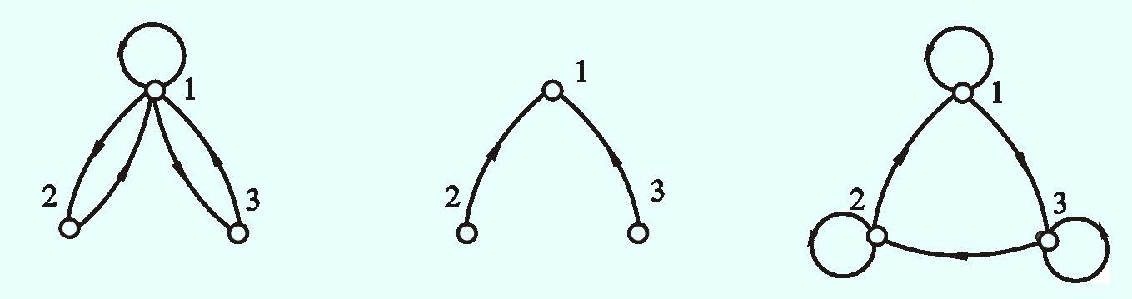
实例
例8 判断下图中关系的性质, 并说明理由。
(1)不自反也不反自反；对称, 不反对称；不传递。
(2) 不自反，反自反；不对称，反对称；传递。
(3) 自反，不反自反；不对称，反对称；不传递。

Slide 52
自反性证明
证明模式 证明R在A上自反
任取x,
x∈A ⇒ ……………..….……. ⇒ <x,x>∈R
前提 推理过程 结论
例4 证明若 I_{A} ⊆R ，则 R在A上自反。
证：任取x, x∈A ⇒ <x,x> ∈I_{A} ⇒ <x,x>∈R 因此 R 在 A 上是自反的。

Slide 53
对称性证明
证明模式 证明R在A上对称
任取<x, y>
<x,y>∈R ⇒……………..….……. ⇒ <y,x>∈R
前提 推理过程 结论
例5 证明若 R=R⁻¹ , 则R在A上对称。
证：任取<x,y> <x,y>∈R ⇒ < y, x >∈R ⁻¹ ⇒ < y, x >∈R 因此 R 在 A 上是对称的。
Notes:
均由定义出发证明

Slide 54
反对称性证明
证明模式 证明R在A上反对称
任取<x, y>
<x,y>∈R∧<y,x>∈R ⇒ ………..………. ⇒ x=y
前提 推理过程 结论
例6 证明若 R∩R⁻¹⊆I_{A} , 则R在A上反对称。
证：任取<x,y> <x,y>∈R ∧<y, x>∈R ⇒ <x,y>∈R ∧<x,y>∈R ⁻¹
⇒ <x,y>∈R∩R ⁻¹ ⇒ <x,y>∈I_{A} ⇒ x=y 因此 R 在 A 上是反对称的。

Slide 55
传递性证明
证明模式 证明R在A上传递
任取<x, y>，<y, z>
<x,y>∈R∧<y, z>∈R ⇒…..………. ⇒ <x,z>∈R
前提 推理过程 结论
例7 证明若 R°R⊆R , 则R在A上传递。
证：任取<x,y>，<y, z>
<x,y>∈R ∧<y,z>∈R ⇒ <x,z>∈R°R ⇒ <x,z>∈R 因此 R 在 A 上是传递的。

Slide 56
运算与性质的关系
假设R₁和R₂是A上的关系
原有性质
自反性
反自反性
对称性
反对称性
传递性
运算
R₁⁻¹
√
√
√
√
√
R₁∩R₂
√
√
√
√
√
R₁∪R₂
√
√
√
×
×
R₁−R₂
×
√
√
√
×
R₁∘R₂
√
×
×
×
×

Slide 57
课堂练习3：判断下列关系的性质
1)
a
b
2)
a
b
c
d
自反，不反自反
不对称，反对称
传递
不自反，不反自反
对称，不反对称
不传递

Slide 58
4.4 关系的闭包
闭包定义
闭包的构造方法
集合表示
矩阵表示
图表示
闭包的性质

Slide 59
闭包定义
定义 设R是非空集合A上的关系, R的自反（对称或传递）闭包是A上的关系R′, 使得R′满足以下条件： （1）R′是自反的（对称的或传递的） （2）R⊆R′ （3）对A上任何包含R的自反（对称或传递）关系 R′′ 有 R′⊆R′′。
一般将 R 的自反闭包记作 r(R), 对称闭包记作 s(R), 传递闭包记作 t(R)。

Slide 60
闭包的构造方法
用集合表达式构造
定理1 设R为A上的关系, 则有 (1) r(R) = R∪R⁰ (2) s(R) = R∪R⁻¹ (3) t(R) = R∪R²∪R³∪…
说明：
对于有穷集合A (|A|=n) 上的关系, (3)中的并是有限的。
若 R是自反的，则 r(R)=R; 若R是对称的，则
s(R)=R; 若R是传递的，则 t(R)=R。

Slide 61
闭包的构造方法（续）
用关系矩阵构造
设关系R, r(R), s(R), t(R)的关系矩阵分别为M, M_{r}, M_{s} 和 M_{t} , 则
M_{r} = M + E
M_{s} = M + M ’
M_{t} = M + M² + M³ + …
E 是和 M 同阶的单位矩阵, M ’是 M 的转置矩阵.
注意在上述等式中矩阵的元素相加时使用逻辑加。

Slide 62
闭包的构造方法（续）
用关系图构造
设关系R, r(R), s(R), t(R)的关系图分别记为G, G_{r}, G_{s}, G_{t} , 则G_{r}, G_{s}, G_{t} 的顶点集与G 的顶点集相等. 除了G 的边以外, 以下述方法添加新边：
考察G的每个顶点, 如果没有环就加上一个环，最终得到G_{r .}
考察G的每条边, 如果有一条 x_{i} 到 x_{j} 的单向边, i≠j, 则在G中加一条 x_{j} 到 x_{i} 的反方向边，最终得到G_{s}.
考察G的每个顶点 x_{i}, 找从 x_{i} 出发的每一条路径，如果从 x_{i} 可到达路径中的任何结点 x_{j ，}但x_{i}到x_{j}没有边，就加上这条边. 当检查完所有的顶点后就得到图G_{t} .

Slide 63
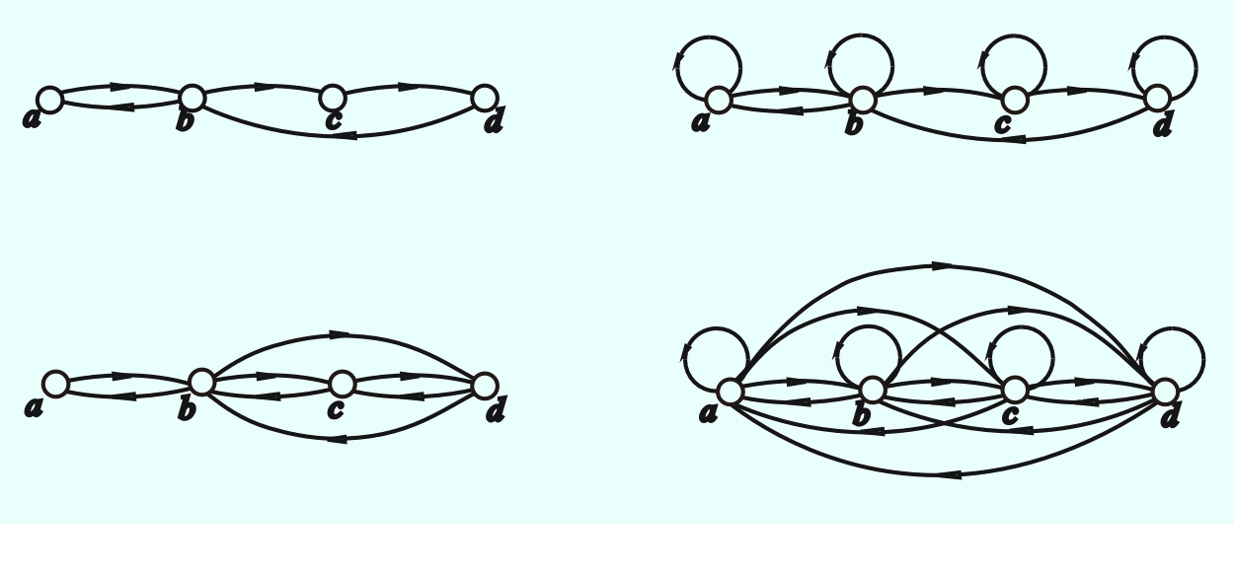
实例
例1 设A={a,b,c,d}, R={<a,b>,<b,a>,<b,c>,<c,d>,
<d,b>}, R和 r(R), s(R), t(R)的关系图如下图所示.
r(R)
R
s(R)
t(R)

Slide 64

课堂练习4：给出关系R的r(R), s(R), t(R)

Slide 65
解；
r(R)：
a
b
c
d
s(R)：
a
b
c
d
t(R)：
a
b
c
d

Slide 66
作 业
4.4
4.14
预 习
4.5

Slide 67
4.5 等价关系与偏序关系
等价关系的定义与实例
等价类及其性质
商集与集合的划分
等价关系与划分的一一对应
偏序关系
偏序集与哈斯图
偏序集中的特定元素

Slide 68
等价关系的定义与实例
定义 设 R 为非空集合A上的关系。如果 R 是自反的、对称的和传递的, 则称 R 为 A 上的等价关系。
设 R 是一个等价关系, 若<x,y>∈R, 称 x 等价于y, 记做 x～y。
实例: 设 A={1,2,…,8}, 如下定义A上的关系 R： R = { <x,y> | x,y∈A∧x≡y(mod 3) } 其中 x≡y(mod 3) 叫做 x 与 y 模3相等, 即 x-y可以被3整除。

Slide 69
等价关系的验证
验证模 3 相等关系 R 为 A上的等价关系, 因为
∀x∈A, 有x ≡ x(mod 3)
∀x, y∈A, 若 x ≡ y(mod 3), 则有 y ≡ x(mod 3)
∀x, y, z∈A, 若x ≡ y(mod 3), y ≡ z(mod 3),
则有 x≡z(mod 3)
自反性、对称性、传递性得到验证。

Slide 70
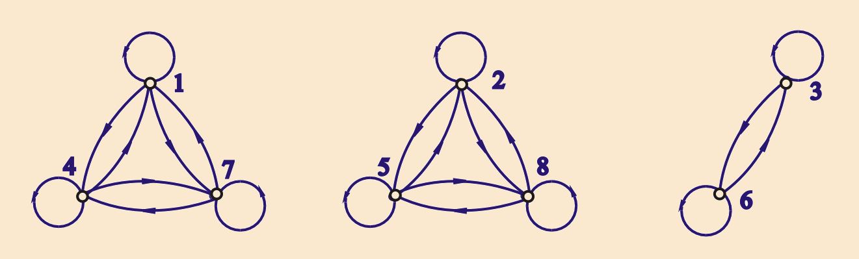
A上模3等价关系的关系图
设 A={1,2,…,8}, R={ <x,y>| x,y∈A∧x≡y(mod 3) }

Slide 71
等价类
定义 设R为非空集合A上的等价关系, ∀x∈A，令 [x]_{R} = { y | y∈A∧xRy }
称 [x]_{R} 为 x 关于R 的等价类, 简称为 x 的等价类, 简
记为[x]。
实例 A={ 1, 2, … , 8 }上模 3 等价关系的等价类：
[1]=[4]=[7]={1,4,7} [2]=[5]=[8]={2,5,8} [3]=[6]={3,6}

Slide 72
等价类的性质
定理1 设R是非空集合A上的等价关系, 则
∀x∈A, [x] 是A的非空子集。
∀x, y∈A, 如果 x R y, 则 [x]=[y]。
∀x, y∈A, 如果 x y, 则 [x]与[y]不交。
∪{ [x] | x∈A}=A，即所有等价类的并集就是A。

Slide 73
实例
A={ 1, 2, … , 8 }上模 3 等价关系的等价类：
[1]=[4]=[7]={1,4,7}，
[2]=[5]=[8]={2,5,8}，
[3]=[6]={3,6}
以上3 类两两不交
{1,4,7}∪{2,5,8}∪{3,6} = {1,2, … ,8}

Slide 74
商集
定义 设R为非空集合A上的等价关系, 以R的所有等价类作为元素的集合称为A关于R的商集, 记做A/R, A/R = { [x]_{R} | x∈A }
实例 A={1,2,…,8}，A关于模3等价关系R的商集为
A/R = { [ 1 ], [2], [ 3 ] }= { {1,4,7}, {2,5,8}, {3,6} }
A关于恒等关系和全域关系的商集为：
A/I_{A} = { {1},{2}, … ,{8}}
A/E_{A} = { {1, 2, … ,8} }

Slide 75
实例(续)
设R是整数集合Z上模n的等价关系，那么其等价类为：
[0]={nk|k∈Z}
[1]={nk+1|k∈Z}
[2]={nk+2|k∈Z}
…
[n-1]={nk+n-1|k∈Z}
商集：Z/R={[0],[1],[2],…,[n-1]}

Slide 76
课堂练习5：
设R是A={0,1,2,3,4}上的二元等价关系，R={<x,y>|x,y∈A ∧ (x-y)/2 ∈Z}。
（1）给出R的关系矩阵；
（2）画出关系图；
（3）求出等价类；
（4）给出A关于R的商集。

Slide 77
解：
（1）关系矩阵 （2）关系图
0
1
3
2
4
(3) 等价类： [0]=[2]=[4]={0,2,4}, [1]=[3]={1,3}
(4) 商集：A/R＝{[0],[1]}={{0,2,4},{1,3}}

Slide 78
集合的划分
定义 设A为非空集合, 若A的子集族π(π⊆P(A)) 满足下面条件：
(1) ∅∉π
(2) ∀x∀y (x, y∈π∧x≠y→x∩y=∅) (3) π中所有元素的并集等于A 则称π是A的一个划分, 称π中的元素为A的划分块。

Slide 79
例题
例1 设A＝{a, b, c, d},
给定π₁,π₂,π₃,π₄,π₅,π₆如下：
π₁= { {a, b, c}, {d} }， π₂= { {a, b}, {c}, {d} } π₃= { {a}, {a, b, c, d} }, π₄= { {a, b}, {c} } π₅= { ∅,{a, b}, {c, d} }, π₆= { {a, {a}}, {b, c, d} }
则π₁和π₂ 是A的划分, 其他都不是 A 的划分。
为什么？

Slide 80
等价关系与划分的一一对应
商集 A/R 就是 A 的一个划分(由R所诱导的划分)。
不同的商集对应于不同的划分
任给 A 的一个划分π, 如下定义 A 上的关系 R： R = {<x,y> | x,y∈A∧x 与 y 在π的同一划分块中} 则 R 为 A上的等价关系(由π所诱导的等价关系), 且该等价关系确定的商集就是π。
例2 给出A＝{1,2,3}上所有的等价关系
求解思路：先做出A的所有划分, 然后根据划分写
出对应的等价关系。

Slide 81
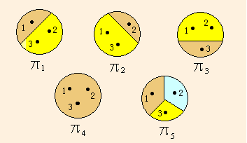
等价关系与划分之间的对应
π₄ 对应于全域关系 E_{A}，π₅ 对应于恒等关系 I_{A}
π₁,π₂和π₃分别对应等价关系 R₁, R₂ 和 R₃.
R₁={<2,3>,<3,2>}∪I_{A}，R₂={<1,3>,<3,1>}∪I_{A} R₃={<1,2>,<2,1>}∪I_{A}

Slide 82
实例
例3 设 A={1, 2, 3, 4}，在 A×A上定义二元关系R： <<x,y>,<u,v>>∈R ⇔ x+y = u+v，
求 R 导出的划分。
解： A×A={<1,1>, <1,2>, <1,3>, <1,4>, <2,1>, <2,2>, <2,3>,<2,4>,<3,1>, <3,2>, <3,3>, <3,4>, <4,1>, <4,2>, <4,3>, <4 ,4>}

Slide 83
实例（续）
根据 <x,y> 的 x + y = 2,3,4,5,6,7,8 将A×A划分成7个
等价类，商集（即由R 导出的划分）为：
(A×A)/R={ {<1,1>},
{<1,2>,<2,1>},
{<1,3>, <2,2>, <3,1>},
{<1,4>, <2,3>, <3,2>, <4,1>},
{<2,4>, <3,3>, <4,2>},
{<3,4>, <4,3>},
{<4,4>} }

Slide 84
偏序关系
定义 非空集合A上的自反、反对称和传递的关系，称为A上的偏序关系，记作≼ 。设≼为偏序关系, 如果<x, y>∈≼, 则记作 x≼y, 读作 x “小于等于”y。
实例
集合A上的恒等关系 I_{A} 是A上的偏序关系。
小于等于关系, 整除关系和包含关系也是相应集合上的偏序关系。

Slide 85
例： 设集合 A={ 2, 3, 6, 8 } ，R={ < x, y >| x整
除 y }，验证R是偏序关系。
解 R={ <2, 2>, <3, 3>, <6, 6>, <8, 8>, <2, 6> ,
<2, 8>,<3, 6> }
2
1 0 1 1
0 1 1 0
0 0 1 0
0 0 0 1
M_{R} =
3
8
6
G_{R}
该关系R具有自反性，反对称性和传递性，因此是偏序关系。

Slide 86
相关概念
x与 y 可比：设R为非空集合A上的偏序关系, x, y∈A, 如果x≼y 或 y≼x ，则称x与y可比。
结论：任取两个元素x和y, 可能有下述三种情况： x与y是可比的，x＝y， x与y是不可比的。
全序关系： R为非空集合A上的偏序, ∀x, y∈A, x与 y 都是可比的，则称 R 为全序关系
实例：数集上的小于等于关系是全序关系
整除关系不是正整数集合上的全序关系，包含
关系不是集合上的全序关系。

Slide 87
相关概念（续）
盖住：设R为非空集合A上的偏序关系, x, y∈A, 如果 x ≺ y且不存在 z∈A 使得 x ≺ z ≺ y, 则称 y 盖住x。
（注意：x≺y ⇔ (x≼y ∧ x ≠ y)）
实例：在集合{ 2, 3, 6, 8,12 }上的整除关系中：
6 盖住 2, 盖住了3，
8 盖住 2，
12 盖住 6，
8,12 没有被盖住。

Slide 88
偏序集与哈斯图
定义 集合A和A上的偏序关系≼ (或R)一起叫做偏序集，记作 <A,≼>（或<A,R>）。
实例：
整数集和小于等于关系构成偏序集< Z,≤ >，
幂集P(A)和包含关系R⊆构成偏序集< P(A),R⊆ >。

Slide 89
偏序集与哈斯图（续）
哈斯图：利用偏序自反、反对称、传递性简化的关系图。
特点：
省略所有自环。
若x≼ y，则结点y在x的上方，故省略箭头方向。
若x≼ y，y≼ z，则必有x≼ z，故省略<x,z>之间的边。

Slide 90
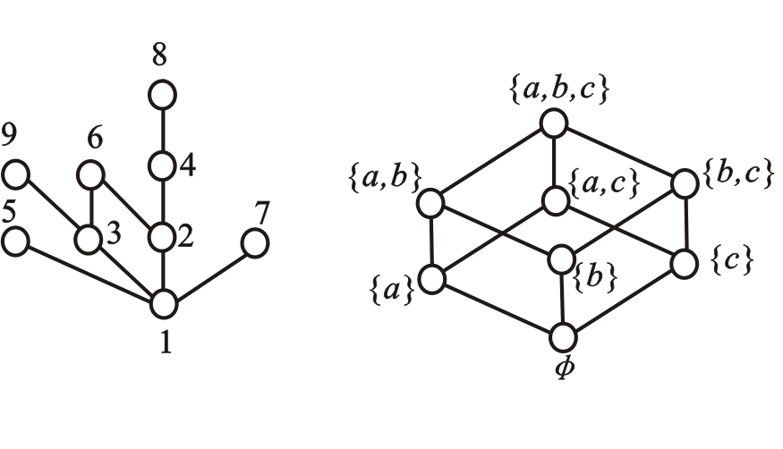
哈斯图实例
例4 <{ 1, 2, 3, 4, 5, 6, 7, 8, 9 }, R_{整除}>和
<P({a, b, c}), R⊆>

Slide 91
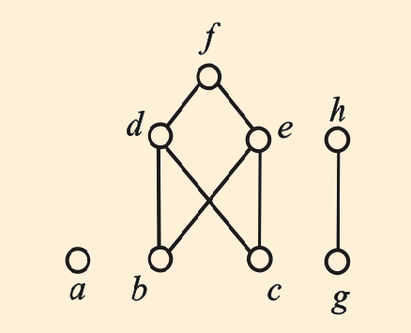
哈斯图实例（续）
例5 ：已知偏序集<A, R>
的哈斯图如右图所示, 试求出集合A和关系R的表达式。
解：A={a, b, c, d, e, f, g, h} R={<b,d>,<b,e>,<b,f>,<c,d>,<c,e>,<c,f>,
<d,f>,<e,f>,<g,h>}∪I_{A}

Slide 92
偏序集的特定元素
定义 设<A,≼>为偏序集, B⊆A, y∈B。 (1) 若∀x(x∈B→y ≼ x) 成立, 则称 y 为 B 的最小元。 (2) 若∀x(x∈B→x ≼ y) 成立, 则称 y 为 B 的最大元。 (3) 若¬∃x (x∈B∧x ≼ y) 成立, 则称 y 为B的极小元。 (4) 若¬∃x (x∈B∧y ≼ x) 成立, 则称 y 为B的极大元。

Slide 93
例如： <A, ≤ >的哈斯图如图所示，
j
k
B={ a, b, c, d, e, f, g }，求极大（小）元，最大（小）元
h
i
f
g
:f, g
极大元
b
c
d
e
a
极小元
:b,a,e
最大元
:无
最小元:
无

Slide 94
特殊元素的性质
对于有穷集，极小元和极大元必存在，可能存在
多个。
最小元和最大元不一定存在，如果存在一定惟一。
最小元一定是极小元；最大元一定是极大元。
孤立结点既是极小元，也是极大元。
B的极小(大)元:B中与其有链相连的点均在其上(下)方
B的最小(大)元:B中所有点均有链与其相连且在其上(下)方

Slide 95
偏序集的特定元素(续)
定义 设<A, ≼>为偏序集, B⊆A, y∈A，
(1) 若∀x(x∈B→x≼y) 成立, 则称 y 为B的上界。 (2) 若∀x(x∈B→y≼x) 成立, 则称 y 为B的下界。
(3) 若存在B的上界a, 对B的所有上界y, 都有a ≼ y,
则称a为B的最小上界(上确界)。 (4) 若存在B的下界b, 对B的所有下界z, 都有z ≼ b,
则称b为B的最大下界(下确界)。

Slide 96
例如 <A, ≤ >的哈斯图如图所示
k
j
1) B={ a, b, c, d, e, f, g }
h
i
极大元
:f, g
极小元
:b,a,e
最大元
:无
最小元:
f
g
无
上界:
h, i, j k;
下界:
无
b
c
d
e
上确界:
无
下确界:
无
a
2) B={ f, g, h, i},
j
k
极大元:
h, i
极小元:
f, g
h
i
最大元:
无
最小元:
无
f
g
上界:
k
下界:
a
b
c
d
e
上确界:
k
下确界:
a
a

Slide 97
特殊元素的性质
下界、上界、最大下界、最小上界不一定存在。
下界、上界存在不一定惟一。
最大下界、最小上界如果存在，则惟一。
集合B的最小元就是它的最大下界，最大元就是它的最小上界；反之不对。

Slide 98
课堂练习6：
已知偏序集<A, R>的哈斯图如右图所示, 试求出集合A和关系R的表达式，R的关系矩阵，求A的极大元，极小元，最大元，最小元。设 B＝{a,b,c}, 求 B 的下界、上界、最大下界、最小上界。
a
b
c
e
d

Slide 99
解：
A={a,b,c,d,e}
R={<c,a>,<c,b>,<d,c>,<d,a>,<d,b>} ∪I_{A}
R的关系矩阵：
A的极小元：d, e；极大元：a, b, e；A没有最小元与最大元。
B的上界和最大上界都不存在, 下界有c 和 d, 最大下界为c。

Slide 100
作 业
4.5
4.6
4.15
4.16

Slide 101
4.6 函数的定义与性质
函数的定义
函数定义
从A到B的函数
函数的像
函数的性质
函数的单射、满射、双射性
构造双射函数

Slide 102
函数定义
定义 设 F 为二元关系, 若 ∀x∈domF 都存在唯一的y∈ranF 使 xFy 成立, 则称 F 为函数。对于函数F， 如果有 xFy，则记作 y=F(x)，并称 y 为 F 在 x 的函数值。
例1 F₁={<x₁,y₁>,<x₂,y₂>,<x₃,y₂>} F₂={<x₁,y₁>,<x₁,y₂> ,<x₂,y₁>,<x₃,y₂>}
F₁是函数, F₂不是函数。

Slide 103
函数相等
定义 设F, G为函数, 则 F = G ⇔ F⊆G∧G⊆F
如果两个函数 F 和 G 相等, 一定满足下面两个条件： (1) domF = domG (2) ∀x∈domF = domG 都有 F(x) = G(x)
实例 函数：F(x)=(x²−1)/(x+1)和G(x)=x−1不相等, 因为 domF⊂domG。

Slide 104
从 A 到 B 的函数
定义 设A, B为集合, 如果f 为函数，domf = A，
ranf ⊆ B, 则称 f 为从A到B的函数, 记作 f：A→B。
A
B
dom f=A
f
f (A)=ran f⊆B
实例
f：N→N, f(x)=2x 是从 N 到 N 的函数
g：N→N, g(x)=2也是从 N 到 N 的函数

Slide 105
B上A
定义 所有从 A 到 B 的函数的集合记作 B^{A}，读作“B上A”，符号化表示为
B^{A} ={ f | f：A→B }
计数
|A|=m， |B|=n，且m, n>0，则 |B^{A}|=n^{m}。
A=∅， 则 B^{A}=B∅={∅}。 A≠∅且B=∅，则 B^{A}=∅^{A}= ∅。

Slide 106
实例
例2 设 A = {1, 2, 3}, B = {a, b}, 求B^{A}。
解：
B^{A} = {f₀, f₁, … , f₇}, 其中
f₀={<1,a>,<2,a>,<3,a>}, f₁={<1,b>,<2,a>,<3,b>} f₂={<1,a>,<2,b>,<3,a>}，f₃={<1,a>,<2,a>,<3,b>} f₄={<1,b>,<2,b>,<3,a>}，f₅={<1,b>,<2,a>,<3,b>} f₆={<1,a>,<2,b>,<3,b>}, f₇={<1,b>,<2,b>,<3,b>}

Slide 107
函数的像
定义 设函数 f：A→B, A₁⊆A。 A₁ 在 f 下的像： f(A₁) = { f(x) | x∈A₁ }
函数的像 f(A) = ranf
注意：函数值 f(x)∈B，而像 f(A₁)⊆B。
例3 设 f：N→N, 且f(x)=2x
令A={0,1}, 那么有 f(A) = f({0,1}) = { f(0), f(1) } = {0, 2}

Slide 108
函数的性质
定义 设 f：A→B, （1）若ranf = B, 则称 f：A→B是满射的. （2）若对任意的x_{1，} x₂ ∈A 而且不相等，都有f(x₁)
与 f(x₂)不相等, 则称 f：A→B是单射的. （3）若 f：A→B既是满射又是单射的, 则称 f：
A→B是双射的（一一到上的）
f 满射意味着：∀y ∈B, 都存在 x使得 f(x) = y
f 单射意味着：若f(x₁) = f(x₂) ⇒ x₁= x₂

Slide 109
实例
例4 判断下面函数是否为单射, 满射, 双射的, 为什么? (1) f：R→R, f(x) = −x²+2x−1 (2) f：Z⁺→R, f(x) = lnx, Z⁺为正整数集 (3) f：R→Z, f(x) = ⎣x⎦ (4) f：R→R, f(x) = 2x+1 (5) f：R⁺→R⁺, f(x)=(x²+1)/x, 其中R⁺为正实数集

Slide 110
实例（续）
解： (1) f：R→R, f(x)=−x²+2x−1
在x=1取得极大值0. 既不单射也不满射。 (2) f：Z+→R, f(x)=lnx
单调上升, 是单射. 但不满射, ranf={ln1, ln2, …}。
(3) f：R→Z, f(x)= ⎣x⎦
满射, 但不单射, 例如 f(1.5)=f(1.2)=1。 (4) f：R→R, f(x)=2x+1
满射、单射、双射, 因为它是单调的并且ranf=R。 (5) f：R⁺→R⁺, f(x)=(x²+1)/x
有极小值f(1)=2. 该函数既不单射也不满射。

Slide 111
构造从A到B的双射函数
有穷集之间的构造
例5 A=P({1,2,3}), B={0,1}^{{1,2,3}}
解 A={∅,{1},{2},{3},{1,2},{1,3},{2,3},{1,2,3}}.
B={ f₀, f₁, … , f₇ }, 其中 f₀={<1,0>,<2,0>,<3,0>}, f₁={<1,0>,<2,0>,<3,1>}, f₂={<1,0>,<2,1>,<3,0>}, f₃={<1,0>,<2,1>,<3,1>}, f₄={<1,1>,<2,0>,<3,0>}, f₅={<1,1>,<2,0>,<3,1>}, f₆={<1,1>,<2,1>,<3,0>}, f₇={<1,1>,<2,1>,<3,1>}.
令 f：A→B,
f(∅)=f₀, f({1})=f₁, f({2})=f₂, f({3})=f₃,
f({1,2})=f₄, f({1,3})=f₅, f({2,3})=f₆, f({1,2,3})=f₇

Slide 112
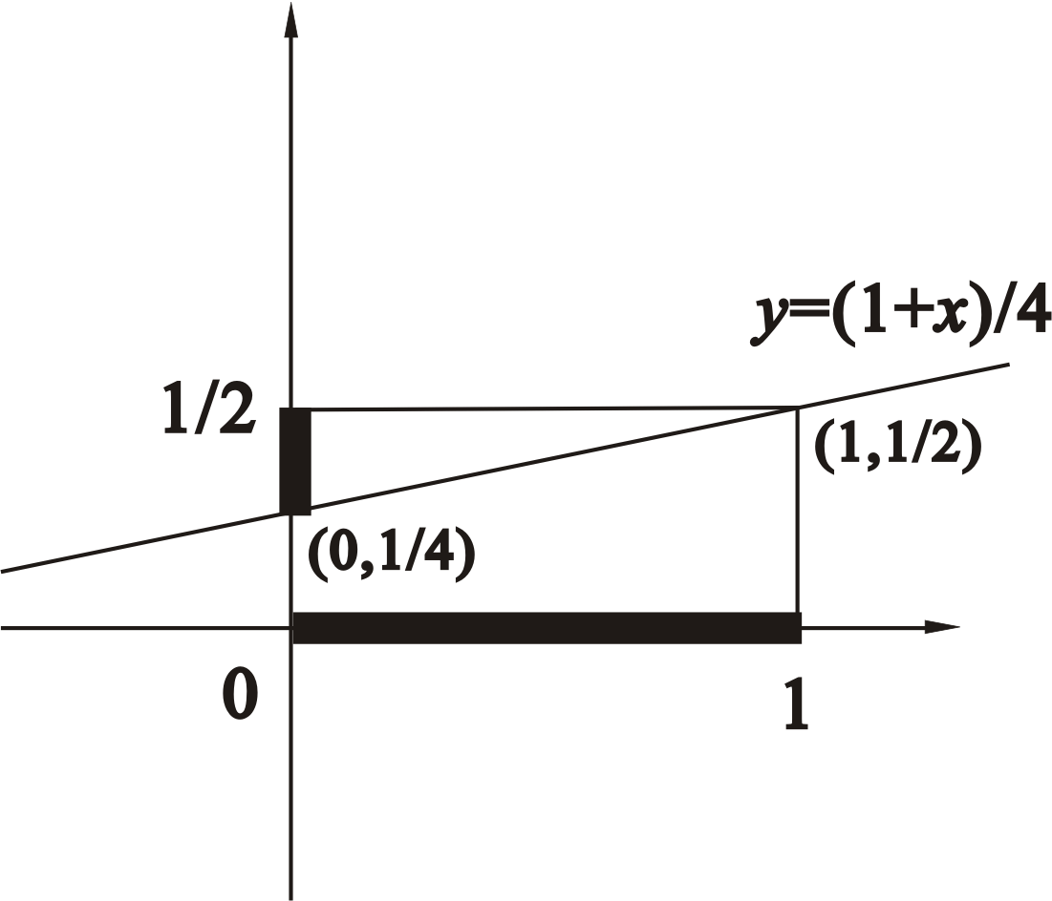
构造从A到B的双射函数（续）
实数区间之间构造双射
构造方法：直线方程
例6 A=[0,1]
B=[1/4,1/2] 构造双射 f :A→B
解:
令 f：[0,1]→[1/4,1/2]
f(x)=(x+1)/4

Slide 113
构造从A到B的双射函数（续）
A与自然数集合之间构造双射
方法：将A中元素排成有序图形，然后从第一个元素开始
按照次序与自然数对应
例7 A=Z, B=N，构造双射 f：A→B
将Z中元素以下列顺序排列并与N中元素对应： Z：0 −1 1 −2 2 −3 3 … ↓ ↓ ↓ ↓ ↓ ↓ ↓ N：0 1 2 3 4 5 6 … 则这种对应所表示的函数是：

Slide 114
常函数、恒等函数、单调函数
设f：A→B, 若存在 c∈B 使得 ∀x∈A 都有
f(x)=c, 则称 f：A→B是常函数。
称 A 上的恒等关系 I_{A}为 A 上的恒等函数, 对所有
的 x∈A 都有 I_{A}(x)=x。
设 f：R→R，如果对任意的 x₁, x₂∈R，x₁<x₂, 就
有 f(x₁) ≤ f(x₂), 则称 f 为单调递增的；如果对任意
的 x₁, x₂∈R, x₁< x₂, 就有 f(x₁) < f(x₂), 则称 f 为 严
格单调递增 的。
类似可以定义单调递减 和严格单调递减 的函数。
问题：常函数是单调递增和单调递减的吗？

Slide 115
集合的特征函数
设 A 为集合, ∀A’ ⊆A, A’ 的 特征函数
χ_{A’}：A→{0,1} 定义为
实例 集合：X ={ A, B, C, D, E, F, G, H },
子集：T = { A, C, F, G, H }
T 的特征函数χ_{T} ：
x A B C D E F G H
χ_{T}(x) 1 0 1 0 0 1 1 1

Slide 116
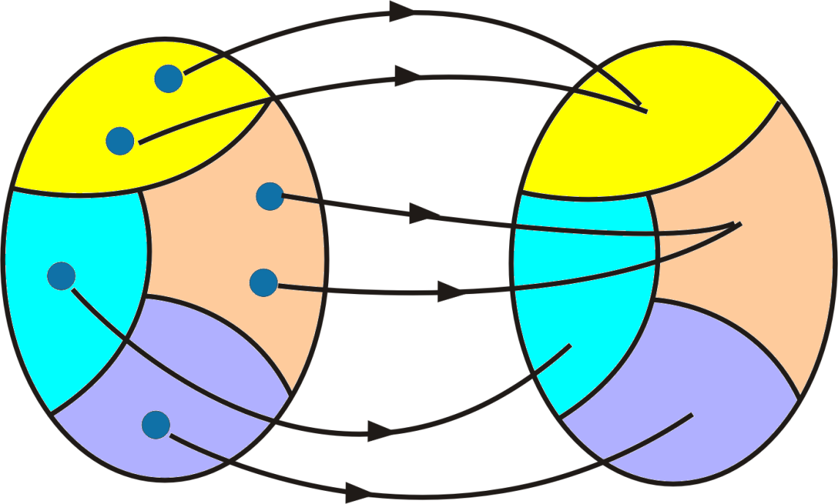
自然映射
设 R 是 A 上的等价关系, 令 g：A→A/R g(a) = [a], ∀a∈A 称 g 是从 A 到商集 A/R 的自然映射。
A
A/R

Slide 117
实例
例8 (1) A的每一个子集A’都对应于一个特征函数, 不同的子集对应于不同的特征函数。例如 A={a, b, c}, 则有
χ∅ = { <a,0>, <b,0>, <c,0> }，
χ_{{a,b}} = { <a,1>, <b,1>, <c,0>}
(2) 给定集合 A， A 上不同的等价关系确定不同的自然映射, 其中恒等关系确定的自然映射是双射, 其他的自然映射一般来说是满射。 例如
A={1, 2, 3}, R={<1,2>,<2,1>}∪I_{A}
g(1) = g(2) = {1,2}, g(3) = {3}

Slide 118
课堂练习7：
1、对于给定的A、B和f，判断是否构成函数f:A →B。如果是，说明f:A →B是否为单射、满射、双射的；如果不是请说明理由，并根据要求进行计算。
1）A={1,2,3,4,5}, B={a,b,c,d,e},
f={<1,c>,<3,d>,<4,e>,<2,a>,<5,d>}
2) A,B同1），f={<1,d>,<3,e>,<2,a>,<4,c>}
3) A=B=R×R, f(<x,y>)=<x+y, x-y>,
令L={<x,y>|x,y ∈R ∧y=x+1}, 计算f(L).

Slide 119
2、设A={1,2,3},求特征函数 χ _{{1,3}}。
3、设A={1,2,3,4},对于等价关系 R={<2,3>,<3,2>}∪I_{A} 求对应的自然映射，g:A→A/R。
4、给出自然映射g:A→A/R，求所对应的集合A和等价关系R。
g={<0,{0,2,4}>,<1,{1,3}>,<2 ,{0,2,4}>,<3,{1,3}>,<4,{0,2,4}>}

Slide 120
解：
1、1）能构成f:A →B，既不是单射，也不是满射，因为f(3)=f(5)=d,且b ∉ranf.
2）不能构成f:A →B，因为domf={1,2,3,4}≠A。
3）能构成f:A →B，是双射函数，
f(L)={<2x+1,－1>|x ∈R },
2、 χ _{{1,3}} = {<1,1>,<2,0>,<3,1>}
3、 g:A→A/R, g(1)={1}, g(2)=g(3)={2,3}, g(4)={4}.
4、A={0,1,2,3,4}, R={<x,y>|x,y ∈A ∧(x-y)/2 ∈Z}

Slide 121
作 业
4.17
4.18
4.22
4.23
4.24

Slide 122
4.7 函数的复合与反函数
函数的复合
函数复合的定理
函数复合的性质
反函数
反函数存在的条件
反函数的性质

Slide 123
函数复合的定理
定理 设F, G是函数, 则F∘G也是函数, 且满足 (1) dom(F∘G)={ x | x∈domG ∧ G(x)∈domF} (2) ∀x∈dom(F∘G) 有 F∘G(x) = F (G(x))
该定理说明两个函数复合后的定义域可能比G的定义域要小。
推论1 设F, G, H为函数, 则 (F∘G)∘H 和 F∘(G∘H)
都是函数, 且 (F∘G)∘H = F∘(G∘H)
推论2 设 f：B→C, g：A→B, 则 f∘g：A→C, 且
∀x∈A 都有 f∘g(x) = f (g(x)).

Slide 124
函数复合运算的性质
定理 设 g ：A→B, f ：B→C， (1) 如果 g ：A→B, f ：B→C 都是满射的, 则
f∘g：A→C也是满射的。 (2) 如果 g ：A→B, f ：B→C 都是单射的, 则
f∘g：A→C也是单射的。 (3) 如果 g ：A→B, f ：B→C 都是双射的, 则
f∘g：A→C也是双射的。
证： (1) ∀c∈C，由 f：B→C 的满射性， ∃b∈B 使得
f(b)=c。对这个b，由 g：A→B 的满射性，∃a∈A
使得 g(a)=b。 由合成定理 f∘g(a)= f ( g(a))=f(b)=c 从而证明了 f∘g：A→C是满射的。

Slide 125
函数复合运算的性质（续）
(2) 假设存在 x₁, x₂∈A使得 f∘g(x₁) = f∘g(x₂) 由合成定理有 f (g(x₁))= f (g(x₂)).
因为 f：B→C是单射的, 故 g(x₁)=g(x₂). 又由
于 g：A→B也是单射的, 所以 x₁=x₂. 从而证
明 f∘g：A→C是单射的.
(3) 由 (1) 和 (2) 得证.
定理： 设 f: A→B，则
f = f∘I_{A} = I_{B}∘f

Slide 126
反函数存在的条件
任给函数 F， 它的逆F ⁻¹不一定是函数，是二元关系。
实例：F={<a,b>,<b,a>,<c,b>}，
F ⁻¹={<b,a>,<a,b><b,c>}
任给单射函数 f：A→B，则 f ⁻¹是从 ranf 到 A的双射函数，但不一定是从 B 到 A 的函数。
实例： f : N →N, f(x) = 2x,
f ⁻¹ : ranf →N, f ⁻¹ (x) = x/2

Slide 127
反函数
定理 设 f：A→B是双射的，则f ⁻¹：B→A也是双射函数。
证:
1) 先证明 f ⁻¹ 是函数：
因为 f 是函数, 所以 f ⁻¹ 是关系, 且 dom f ⁻¹ = ranf = B , ran f ⁻¹ = domf = A。
对于任意的 y∈B = dom f ⁻¹, 假设有x₁, x₂∈A使得 <y,x₁>∈f ⁻¹∧<y,x₂>∈f ⁻¹ 成立, 则由逆的定义有： <x₁,y>∈f∧<x₂,y>∈f，根据 f 的单射性可得 x₁ = x_{2。}
从而证明了f ⁻¹是函数。

Slide 128
反函数
2） f ⁻¹ 的满射性：由于ran f ⁻¹ = A，所以 f ⁻¹是满射的。
3）f ⁻¹ 的单射性： 若存在 y₁, y₂∈B 使得
f ⁻¹ (y₁) = f ⁻¹ (y₂) = x, 从而有 <y₁,x>∈f ⁻¹∧<y₂,x>∈f ⁻¹ ⇒ <x,y₁>∈f∧<x,y₂>∈f ⇒ y₁ = y₂（函数的定义）

Slide 129
反函数的定义及性质
定义 对于双射函数f：A→B，称 f ⁻¹：B→A是它的反函数。
反函数的性质
定理 设 f：A→B是双射的, 则 f ⁻¹∘f = I_{A}, f∘f ⁻¹ = I_{B}
对于双射函数 f：A→A, 有 f ⁻¹∘f = f∘f ⁻¹ = I_{A}

Slide 130
课堂练习8：
设 f：R→R, g：R→R
（1）求g ο f， f ο g。
（2）若 f 和 g 存在反函数，求出它们的反函数。

Slide 131
解：
（1）
（2）f：R→R不是双射的, 不存在反函数。 g：R→R
是双射的, 它的反函数是 g⁻¹：R→R, g⁻¹(x) = x−2

Slide 132
作 业
4.19
4.20
4.21
4.25

